Slide 1
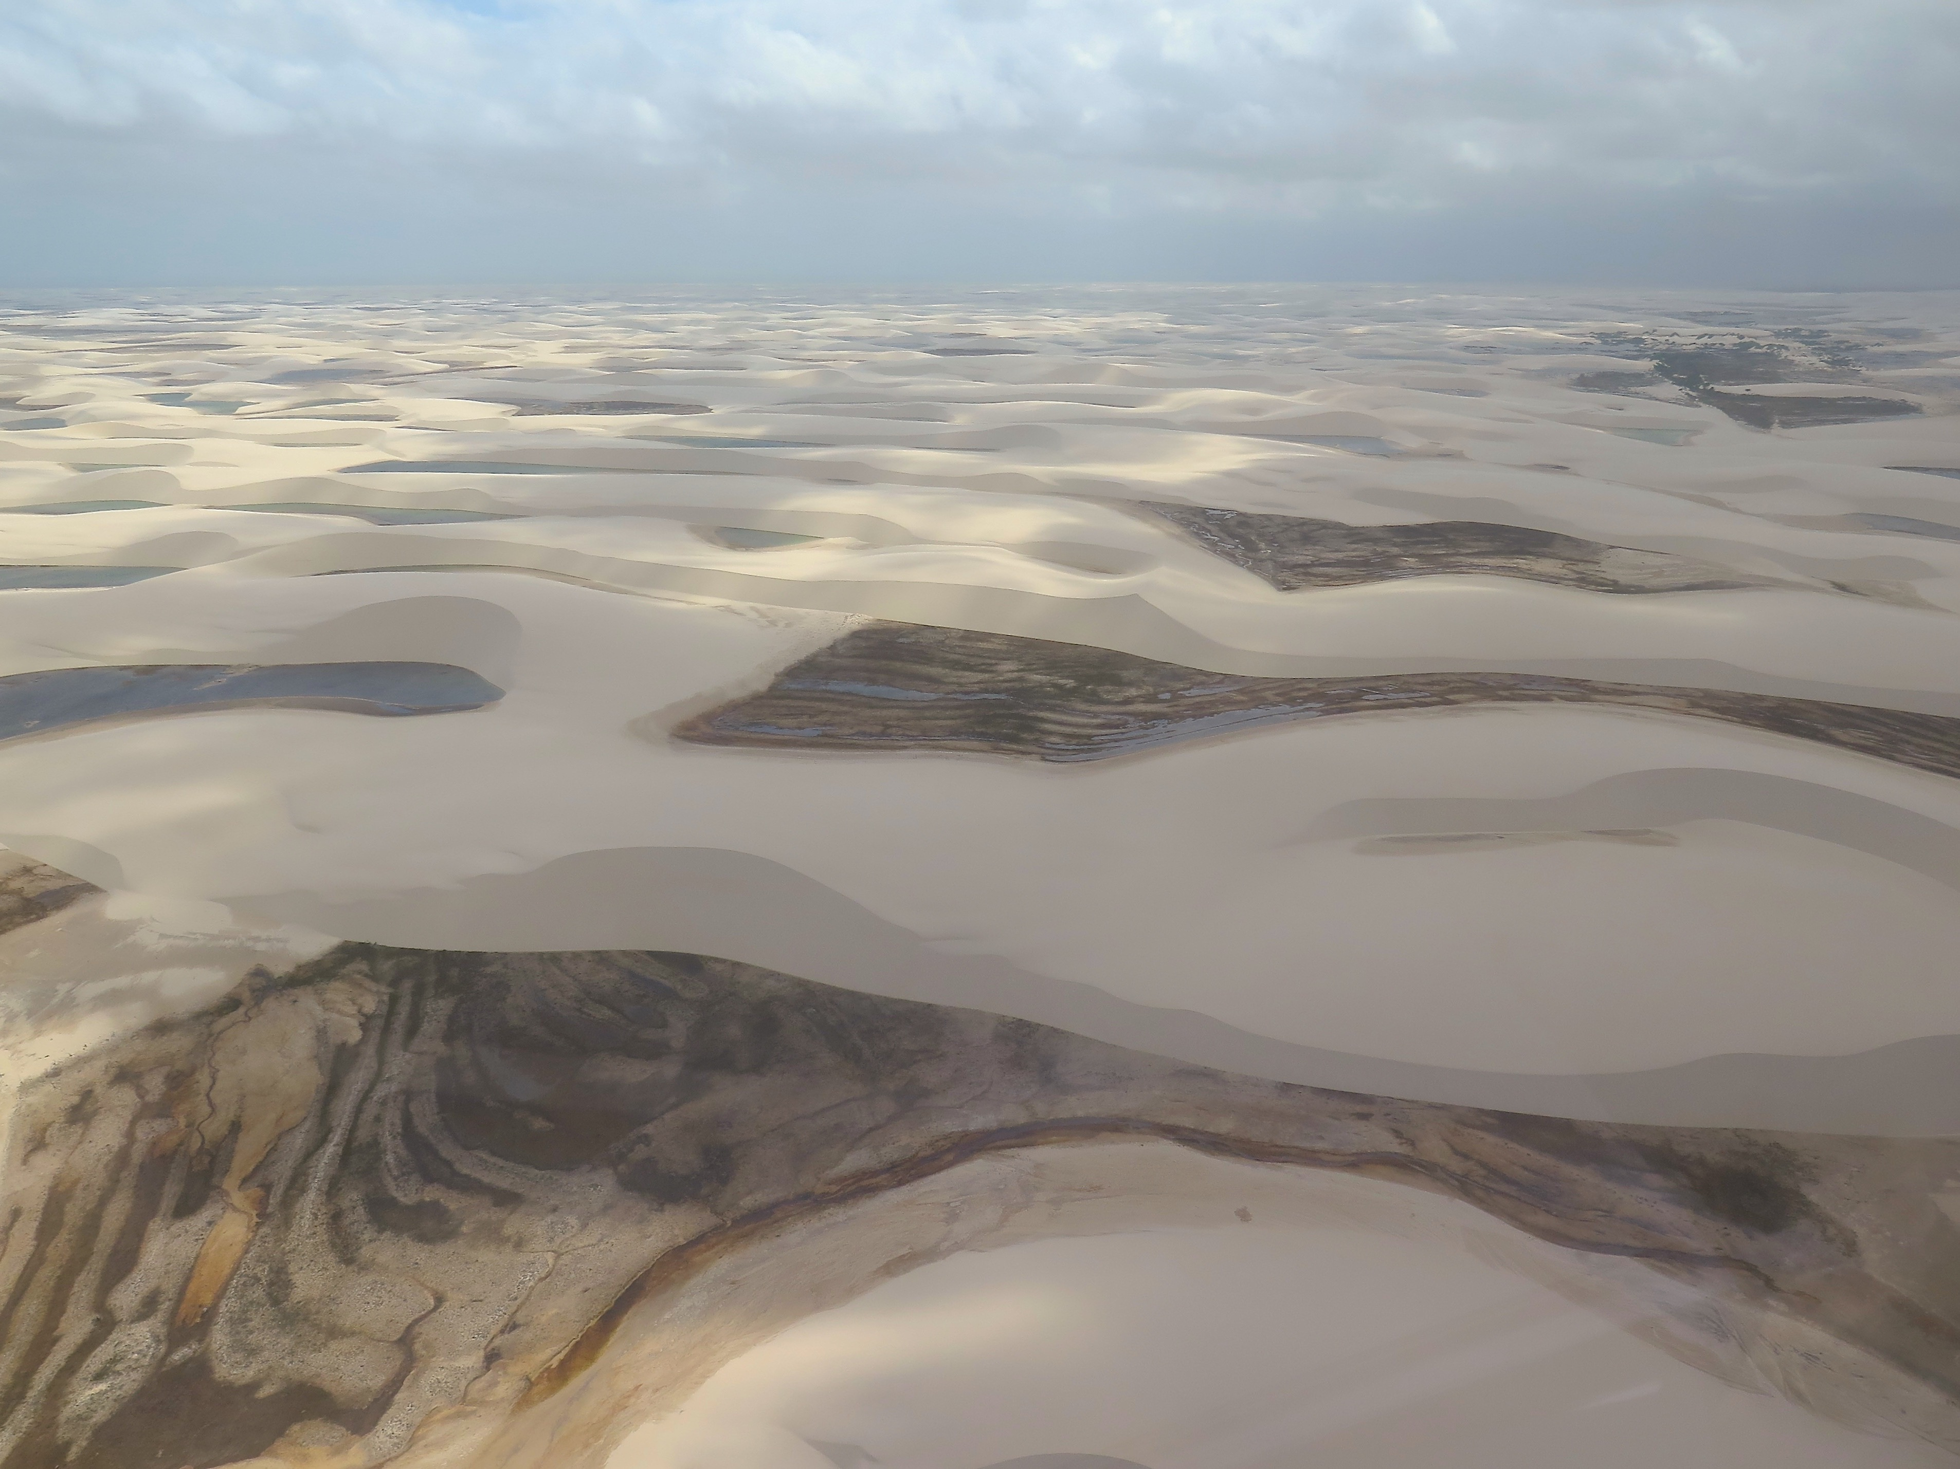
Parque Nacional
Lençóis Maranhenses
Contribuições para a Proposta de Sítio de Patrimônio Mundial
Tilman Jaeger, Consultor Independente
Barreirinhas, Maranhão
25 de Setembro de 2019

Slide 2
Parque Nacional
Lençóis Maranhenses
Contribuições para a Proposta de Sítio de Patrimônio Mundial
CONTEÚDO
A Convenção do Patrimônio Mundial
Primeiras Impressões da Visita / do Dossiê
Implicações para a Elaboração da Proposta / Recomendações para os Próximos Passos

Slide 3
Parque Nacional
Lençóis Maranhenses
Contribuições para a Proposta de Sítio de Patrimônio Mundial
A Convenção do
Patrimônio Mundial

Slide 4
Parque Nacional
Lençóis Maranhenses
Contribuições para a Proposta de Sítio de Patrimônio Mundial
Orientações Técnicas para a aplicação da Convenção («Orientações Técnicas»)
Parágrafo 4: O patrimônio cultural e natural faz parte dos bens inestimáveis e insubstituíveis não só de cada país mas de toda a humanidade. A perda, por degradação ou desaparecimento, de qualquer desses bens eminentemente preciosos constitui um empobrecimento do patrimônio de todos os povos do mundo. Pode-se reconhecer, com base nas respetivas qualidades notáveis, «um Valor Universal Excepcional» a certos elementos do referido patrimônio que, por essa razão, merecem ser muito especialmente protegidos contra os perigos cada vez maiores que os ameaçam.

Slide 5
CONVENÇÃO DO
PATRIMÔNIO MUNDIAL
VALOR UNIVERSAL EXCEPCIONAL
CONFORMIDADE COM CRITÉRIOS
PROTEÇÃO
E GESTÃO
INTEGRIDADE
“Para ser considerado de Valor Universal Excepcional, um bem deve também responder às condições de integridade e/ou de autenticidade e beneficiar de um sistema de proteção e gestão adequado para assegurar a sua salvaguarda.”
(Orientações Técnicas, parágrafo 78)

Slide 6
Parque Nacional
Lençóis Maranhenses
Contribuições para a Proposta de Sítio de Patrimônio Mundial
Critérios para Avaliação (parágrafo 77)
(vii) representar fenómenos naturais notáveis ou áreas de beleza natural e de importância estética excecionais;
(viii) ser exemplos excecionais representativos dos grandes estádios da história da Terra, nomeadamente testemunhos da vida, de processos geológicos em curso no desenvolvimento de formas terrestres ou de elementos geomórficos ou fisiográficos de grande significado;
(ix) ser exemplos excecionais representativos de processos ecológicos e biológicos em curso na evolução e desenvolvimento de ecossistemas e comunidades de plantas e de animais terrestres, aquáticos, costeiros e marinhos;
(x) conter os habitats naturais mais representativos e mais importantes para a conservação in situ da diversidade biológica, nomeadamente aqueles em que sobrevivem espécies ameaçadas que tenham um Valor Universal Excecional do ponto de vista da ciência ou da conservação.

Slide 7
Parque Nacional
Lençóis Maranhenses
Contribuições para a Proposta de Sítio de Patrimônio Mundial
Integridade / Proteção / Gestão
78. Para ser considerado de Valor Universal Excecional, um bem deve também responder às condições de integridade e/ou de autenticidade e beneficiar de um sistema de proteção e gestão adequado para assegurar a sua salvaguarda.
➔ Vontade política / Capacidade técnica

Slide 8
Parque Nacional
Lençóis Maranhenses
Contribuições para a Proposta de Sítio de Patrimônio Mundial
Primeiras Impressões da Visita /
do Dossiê

Slide 9
Parque Nacional
Lençóis Maranhenses
Contribuições para a Proposta de Sítio de Patrimônio Mundial
Valores de Conservação / Conformidade com Critérios
Critério (vii): alto potencial
Critério (viii): alto potencial
Critério (ix): potencial questionável
Critério (x): potencial questionável

Slide 10
Parque Nacional
Lençóis Maranhenses
Contribuições para a Proposta de Sítio de Patrimônio Mundial
Integridade / Proteção / Gestão
Desafios importantes de conservação: Gestão do turismo, assentamentos dentro do PARNA, petróleo, tráfego marítimo, pesca, caça furtiva, resíduos plásticos, espécies invasivas, comércio de animais selvagens...
Revisão do Plano de Manejo do 2003?
Pouca Clareza na Configuração da Zona de Amortecimento (papel / gestão das UC fora do PARNA? Coordenação entre ICMBio e Instituições estaduais?)
Coordenação entre diferentes Níveis governamentais?
Possível Redução da Área do PARNA?
Concessão / Privatização?

Slide 11
Parque Nacional
Lençóis Maranhenses
Contribuições para a Proposta de Sítio de Patrimônio Mundial
Implicações para a
Elaboração da Proposta / Recomendações para os
Próximos Passos

Slide 12
Parque Nacional
Lençóis Maranhenses
Contribuições para a Proposta de Sítio de Patrimônio Mundial
1. Restrição atual: apenas uma proposta por ano por País (Estado Parte)

Slide 13
Parque Nacional
Lençóis Maranhenses
Contribuições para a Proposta de Sítio de Patrimônio Mundial
2. Prazo final da Entrega da Proposta é 30 de Janeiro de 2020

Slide 14
Parque Nacional
Lençóis Maranhenses
Contribuições para a Proposta de Sítio de Patrimônio Mundial
3. Necessidade imediata de estabelecer um Grupo de Trabalho e um Cronograma rígido

Slide 15
Parque Nacional
Lençóis Maranhenses
Contribuições para a Proposta de Sítio de Patrimônio Mundial
4. Reorientação da Proposta com Base nos Critérios (vii) e (viii)

Slide 16
Parque Nacional
Lençóis Maranhenses
Contribuições para a Proposta de Sítio de Patrimônio Mundial
5. Esclarecer da Abordagem e a Capacidade Atual do Manejo, idealmente através de um Plano de Manejo revisado

Slide 17
Parque Nacional
Lençóis Maranhenses
Contribuições para a Proposta de Sítio de Patrimônio Mundial
6. Esclarecer especialmente a Gestão do Turismo, inclusive em Termos da Concessão prevista

Slide 18
Parque Nacional
Lençóis Maranhenses
Contribuições para a Proposta de Sítio de Patrimônio Mundial
7. Esclarecer especialmente a Questão da possível Redução da Área do PARNA

Slide 19
Parque Nacional
Lençóis Maranhenses
Contribuições para a Proposta de Sítio de Patrimônio Mundial
8. Esclarecer a Gestão dos Assentamentos dentro do PARNA

Slide 20
Parque Nacional
Lençóis Maranhenses
Contribuições para a Proposta de Sítio de Patrimônio Mundial
9. Esclarecer o Mecanismo previsto de Articulação entre diferentes Níveis governamentais

Slide 21
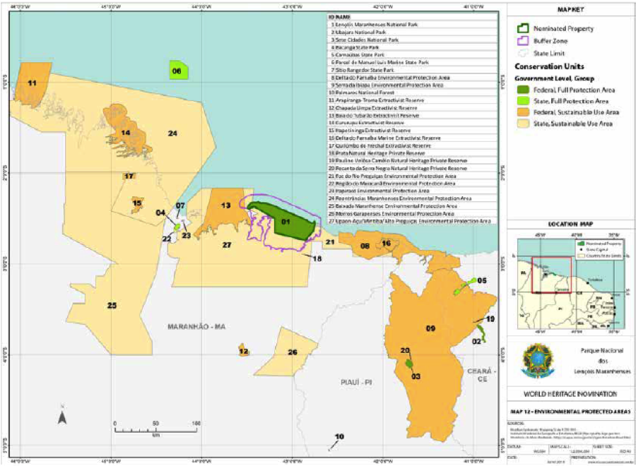
Parque Nacional
Lençóis Maranhenses
Contribuições para a Proposta de Sítio de Patrimônio Mundial
10. Esclarecer a Abordagem da (Gestão da) Zona de Amortecimento

Slide 22
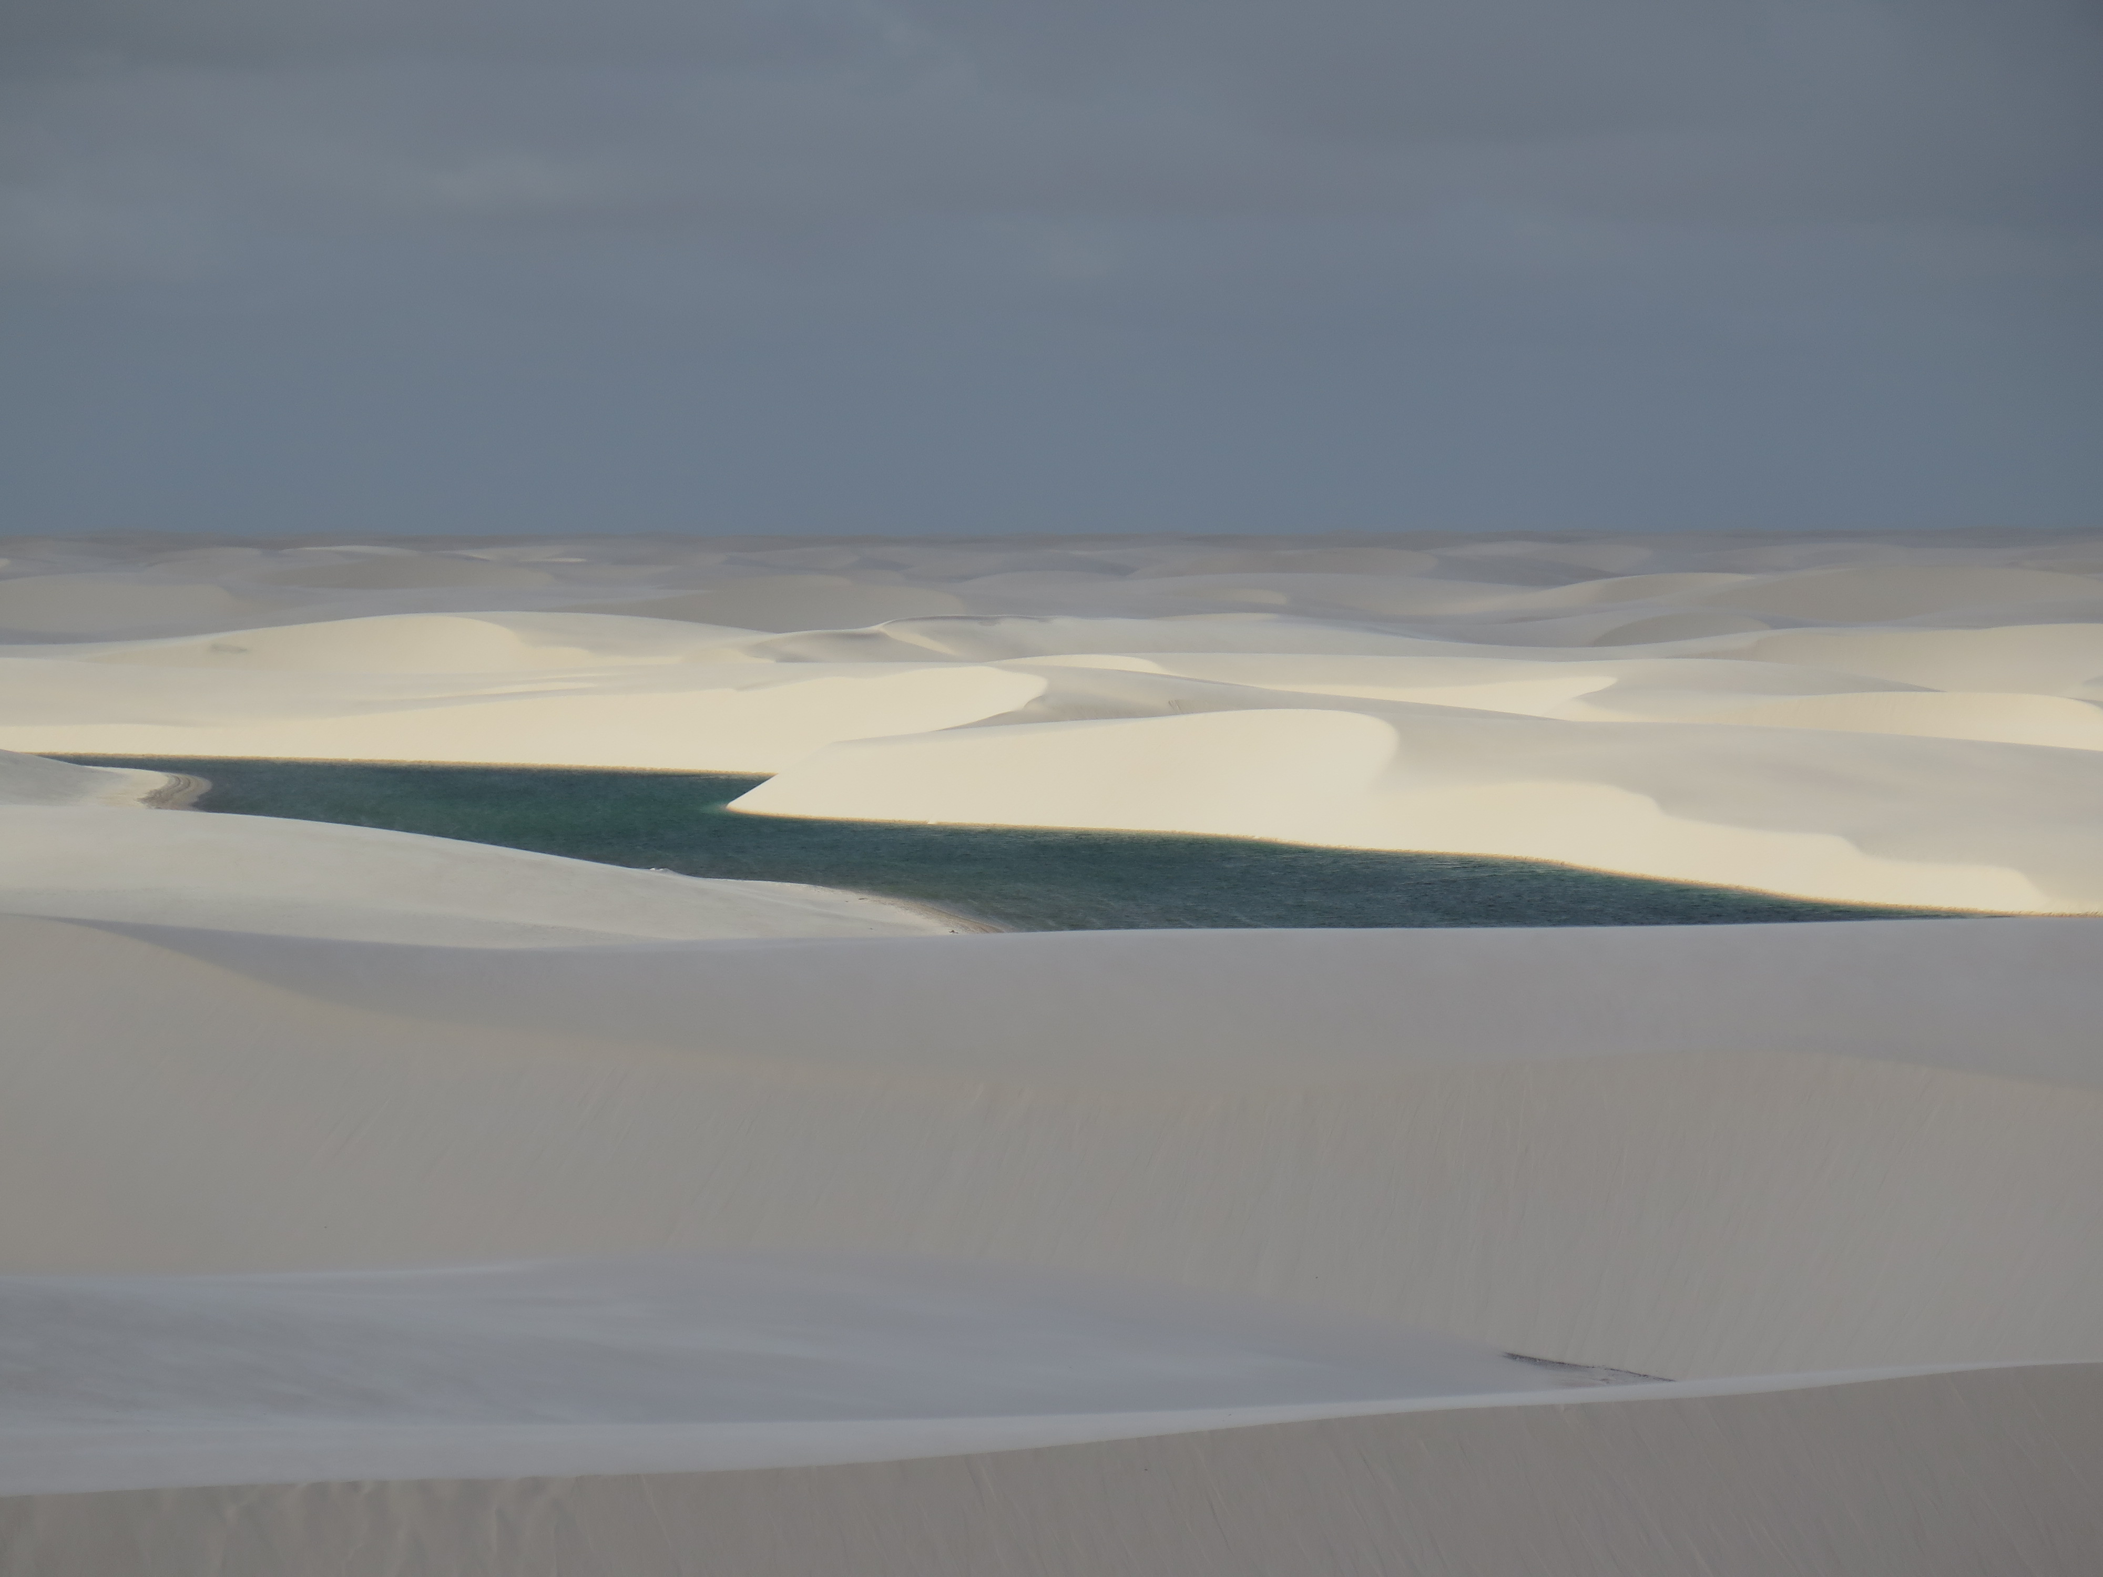
MUITO OBRIGADO!

